Slide 1
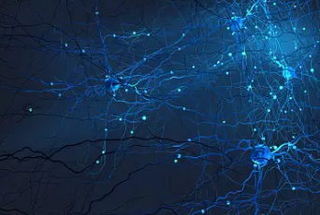
인공 신경망
Notes:
먼저 의사결정 나무를 살펴보겠습니다.

Slide 2
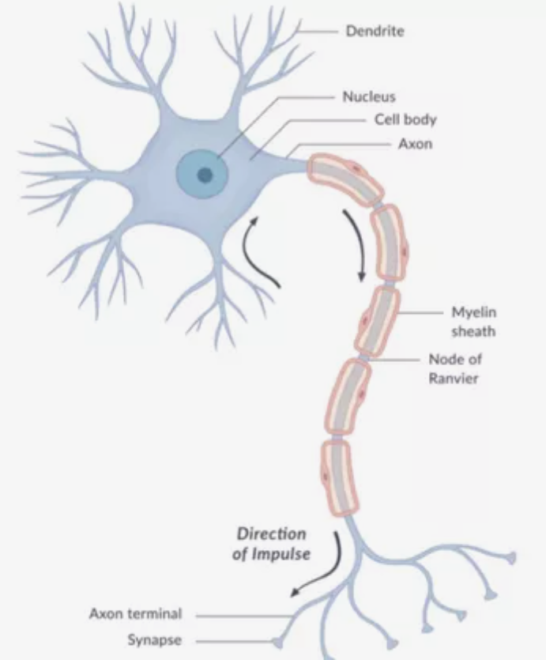
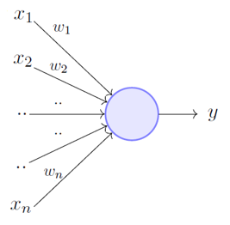
뉴론
인간의 뉴런과 축삭돌기를 모방한 인공신경망 구조
[뉴런 구조]
외부자극
강도
반응

Slide 3

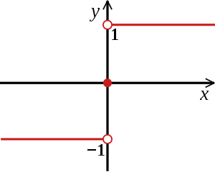








반응 구조
퍼셉트론(perceptron)은 외부자극과 강도의 총합이 특정한 역치(threshold, $θ$)를 넘으면 ‘1’과 ‘-1’으로 극단적으로 반응한다고 가정하자
$if w_{1}x_{1}>$ $θ$
외부자극 ${(x}_{1})$
강도 $(w_{1})$
반응
$$y=w_{1}x_{1}$$
$if w_{1}x_{1}=$ $θ$
$$θ$$
단순선형회귀식
$if w_{1}x_{1}<$ $θ$
Sign function
https://en.wikipedia.org/wiki/Sign_function

Slide 4
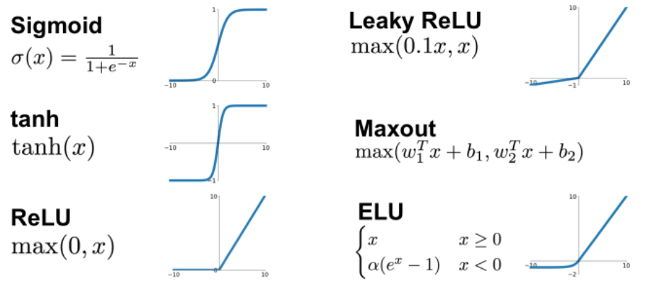
반응(Activation) 종류
입력 신호의 총합을 출력신호로 변환하는 활성화함수(Activation Function)는 입력 신호의 총합이 활성화, 반응하여 일으키는지 정하는 역할을 수행하는 함수

Slide 5
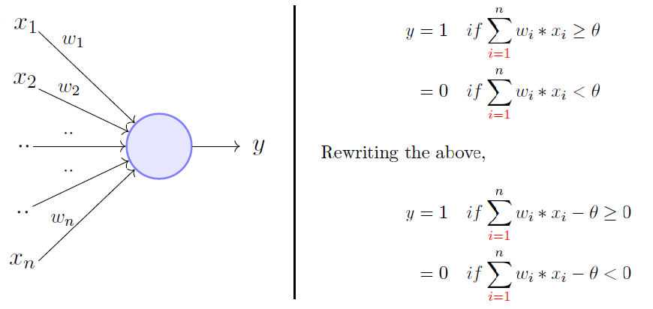
뉴런 구조

Slide 6
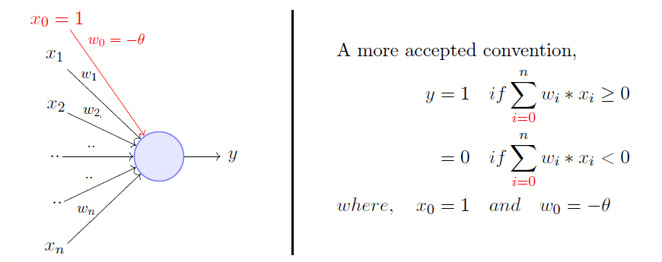
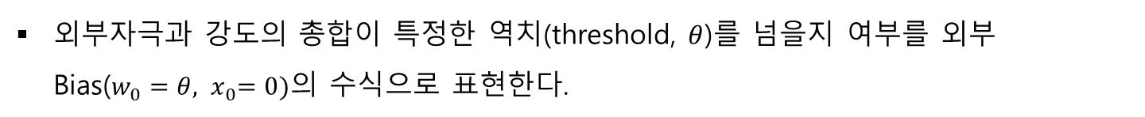



뉴런 구조
외부자극과 강도의 총합이 특정한 역치(threshold, $θ$)를 넘을지 여부를 외부 Bias($w_{0}{=θ, x}_{0}=0)$의 수식으로 표현한다.
Bias
$f$ (활성화함수)
$$f$$

Slide 7
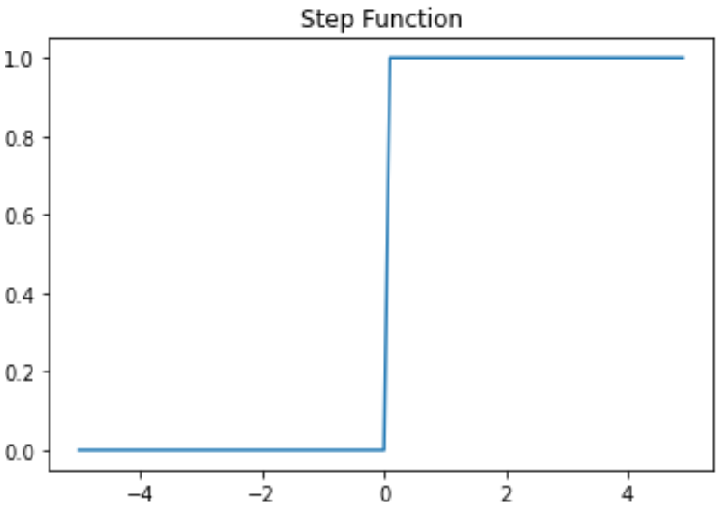
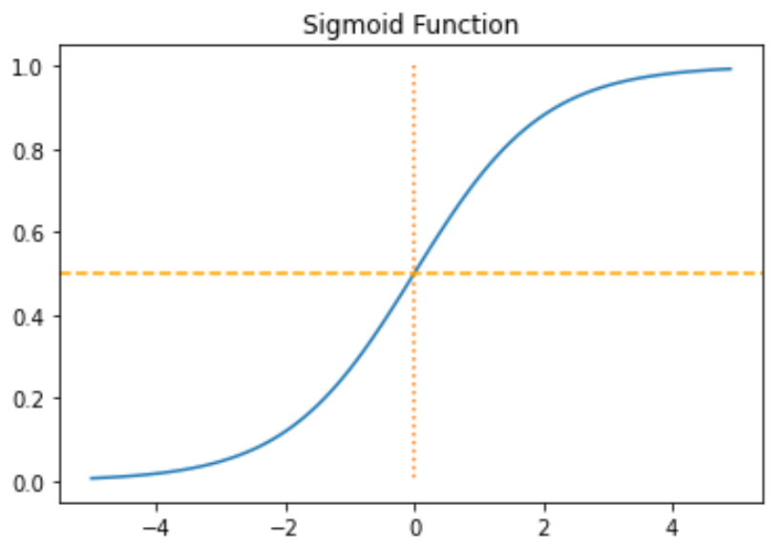

















단일 뉴런의 수학적 구조
단일 뉴런의 수학식은 다중회귀분석의 함수식과 동일하다
Input
Weights
Weighted sum: $z=X^{T}w$
Activation
function
Output: ${y=h}_{w}\left(x\right)$
$$w_{1}$$
$$X_{1}$$
$$w_{1}x_{1}$$
$$X_{2}$$
$$⋮$$
$$⋮$$
$$⋮$$
$$\sum_{i=1}^{n}{w_{i}x_{i}}$$
$$y=activation(X^{T}w)$$
multiply
$$⋮$$
$$⋮$$
$$X_{n}$$
$$w_{n}x_{n}$$
$$w_{n}$$
$$X_{i} \sim \left(0,1\right)$$
$$standard scaling$$

Slide 8
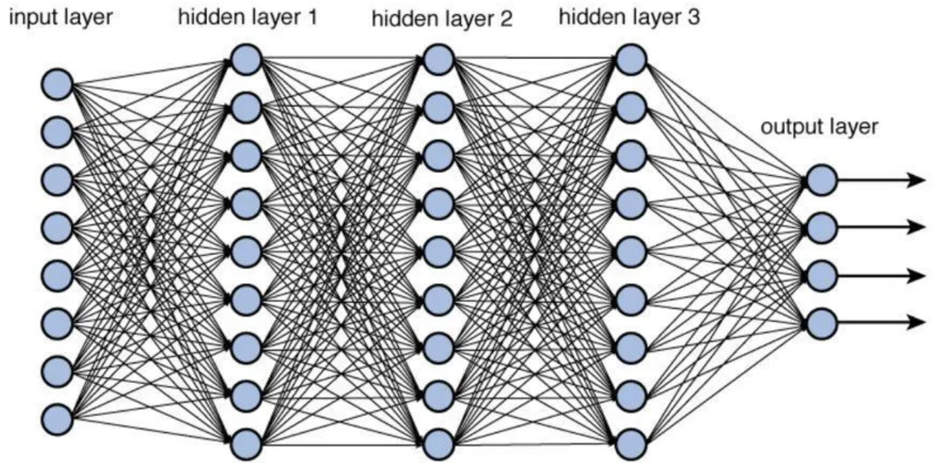

다중 뉴런 구조
여러 개의 단일 뉴런(perceptron)을 다중 Layer로 겹겹이 쌓고 연결하여 네트웍크을 구성한 것이 Deep Network Architecture with multiple layers
단일$뉴런 {y=h}_{w}\left(x\right)$

Slide 9
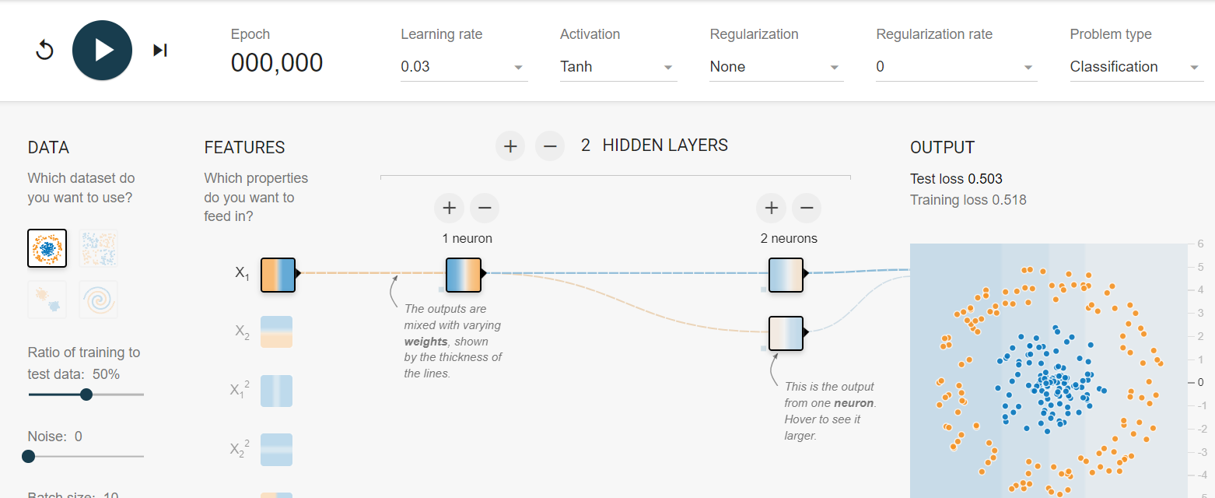
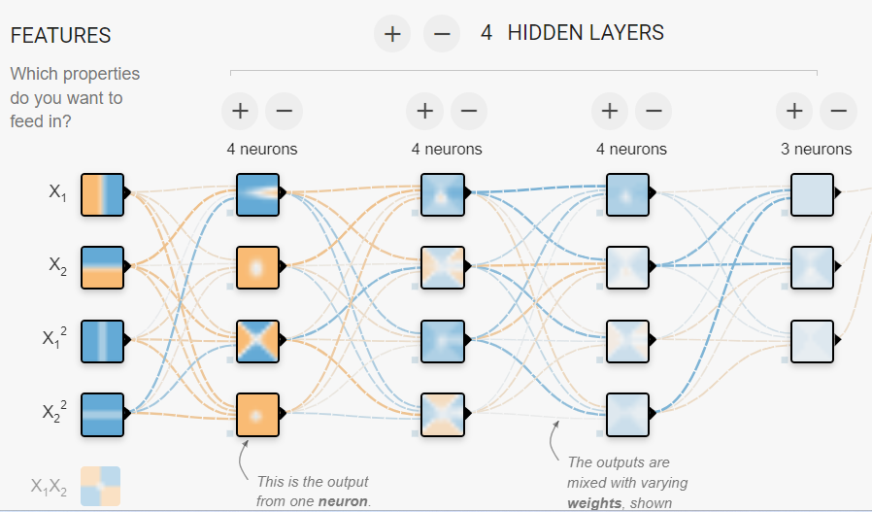
Tensorflow Neural Network
https://playground.tensorflow.org

Slide 10


















Neural network XOR problem solving
$$b_{1}$$
$${h_{1}=σ(w}_{11}x_{1}+w_{21}x_{2}+b_{1})$$
$$h\left(x\right), Non linear function$$
$$w_{11}$$
$x_{1}$
$$b_{1}^{[1]}$$
(0,1)
(1,1)
$$h_{1}$$
$$w_{1y}$$
$$w_{12}$$
$$y$$
XOR
$$w_{2y}$$
$$w_{21}$$
$x_{2}$
$$w_{22}$$
$$h_{2}$$
$${{y=w_{1y}h}_{1}+w_{2y}h}_{2}$$
(0,0)
(1,0)
$${h_{2}=σ(w}_{12}x_{1}+w_{22}x_{2}+b_{2})$$
$$b_{2}$$

Slide 11

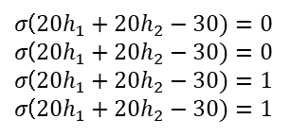







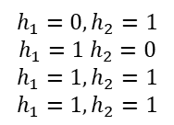




Neural network XOR problem solving
Rule based problem solving
-10
$x_{1}$
20
$h_{1}=σ$($20x_{1}+20x_{1}−10)$
$$h_{1}$$
$$20$$
-30
20
$$y$$
$$20$$
$$y=σ\text{(}20h_{1}+20h_{1}−30)$$
-20
$x_{2}$
-20
$$h_{2}$$
$h_{2}=σ$($−20x_{1}−20x_{1}+30)$
30
$σ$($20x_{1}+20x_{2}−10) ≈0$
$σ$($20x_{1}+20x_{2}−10) ≈1$
$σ$($20x_{1}+20x_{2}−10) ≈1$
$σ$($20x_{1}+20x_{2}−10) ≈1$
$$x_{1}=0, x_{2}=0$$
$$x_{1}=1, x_{2}=1$$
$$x_{1}=0, x_{2}=1$$
$$x_{1}=1, x_{2}=0$$
$σ$($20h_{1}+20h_{2}−30)=0$
$σ$($20h_{1}+20h_{2}−30)=0$
$σ$($20h_{1}+20h_{2}−30)=1$
$σ$($20h_{1}+20h_{2}−30)=1$
$$h_{1}=0, h_{2}=1$$
$$h_{1}=1 h_{2}=0$$
$$h_{1}=1, h_{2}=1$$
$$h_{1}=1, h_{2}=1$$
$σ$(-$20x_{1}−20x_{2}+30)≈1$
$σ$(-$20x_{1}−20x_{2}+30)≈0$
$σ$(-$20x_{1}−20x_{2}+30)≈1$
$σ$(-$20x_{1}−20x_{2}+30)≈1$

Slide 12
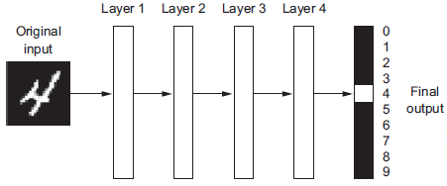
Neural network Deep representations
MNIST 수기체 ‘4’의 이미지가 여러 층(layers)에 따라 이미지는 변환(representation)하는 방법
[ A deep neural network for digit classification ]
Deep Learning with Python, Francois Chollet, O’RELLY

Slide 13
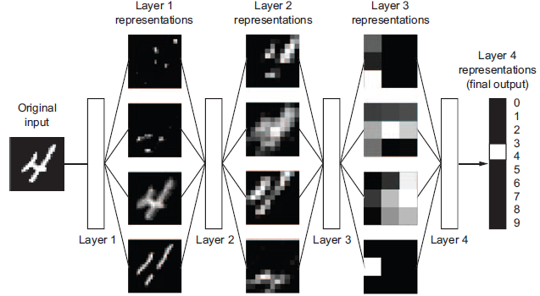
Neural network Deep representations
딥러닝 네트워크는 여러 층(layers)에 따라 숫자 이미지를 표현(representation)으로 변환
다단계로 확인하면 원본이미지가 연속적인 필터를 거쳐 증류 작업처럼 점점 더 정제(purification)
[ A deep representations learned by a digit-calassification model]
Deep Learning with Python, Francois Chollet, O’RELLY

